Slide 1
Die Klassik – Zum Verhältnis von Natur und Kunst
Fachredaktion Musik, www.musik-bw.de
Aufgaben:
Untersuche anhand der Bilder und Texte das Verhältnis von Natur und Kunst in der Klassik. Halte deine Beobachtungen in oder unter den Folien fest.
Die Leitsätze der Klassik sind ein Zitat Winckelmanns: „Edle Einfalt, stille Größe“ und ein Zitat Goethes: „Edel sei der Mensch, hilfreich und gut“. Setze sie in Beziehung zu deinen Ergebnissen aus Aufgabe 1. (Folie 6)
Übertrage deine Ergebnisse auf die melodische Gestaltung der Sonate von Mozart. (Folie 7)
Gib die Quellen deiner Recherche an. (Folie 8)
Name:

Slide 2
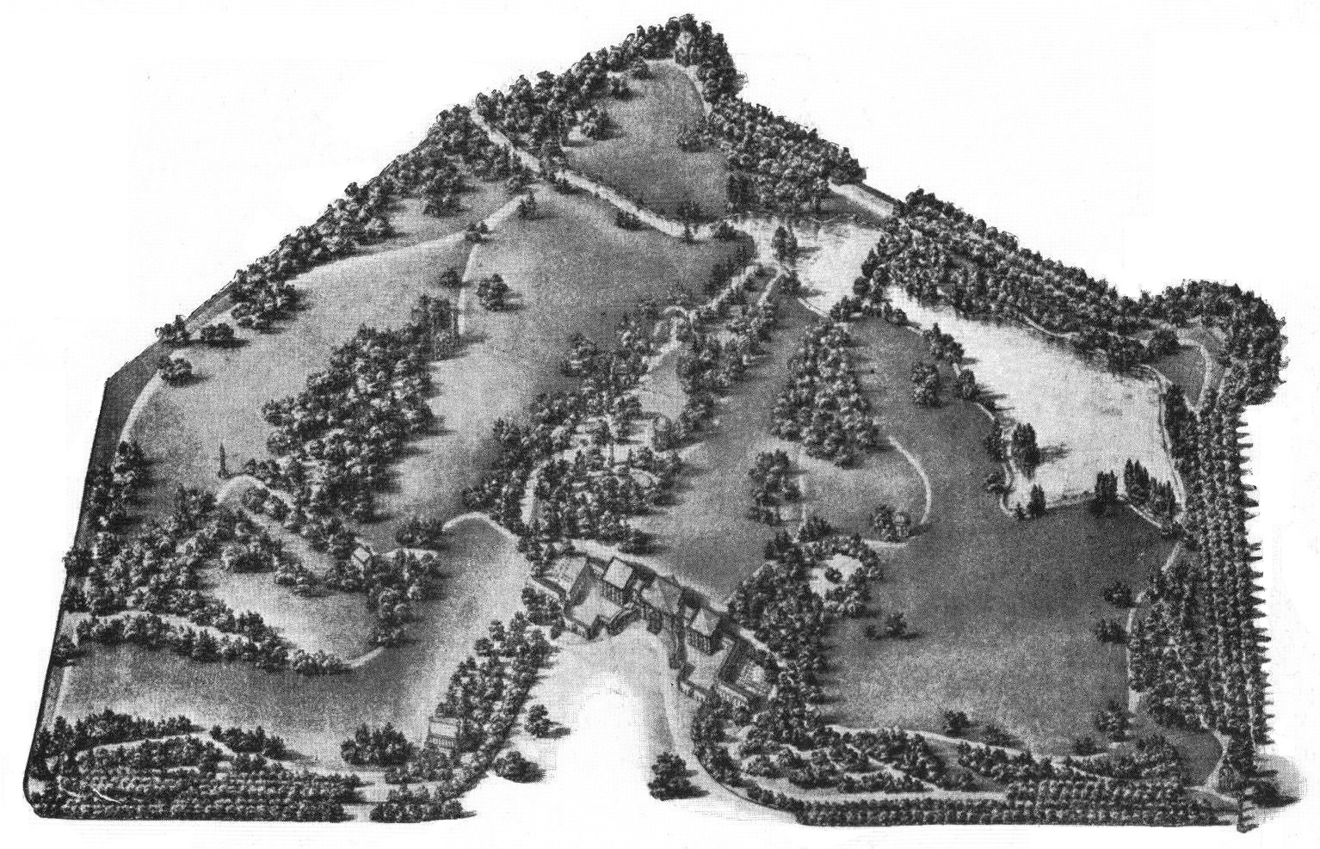
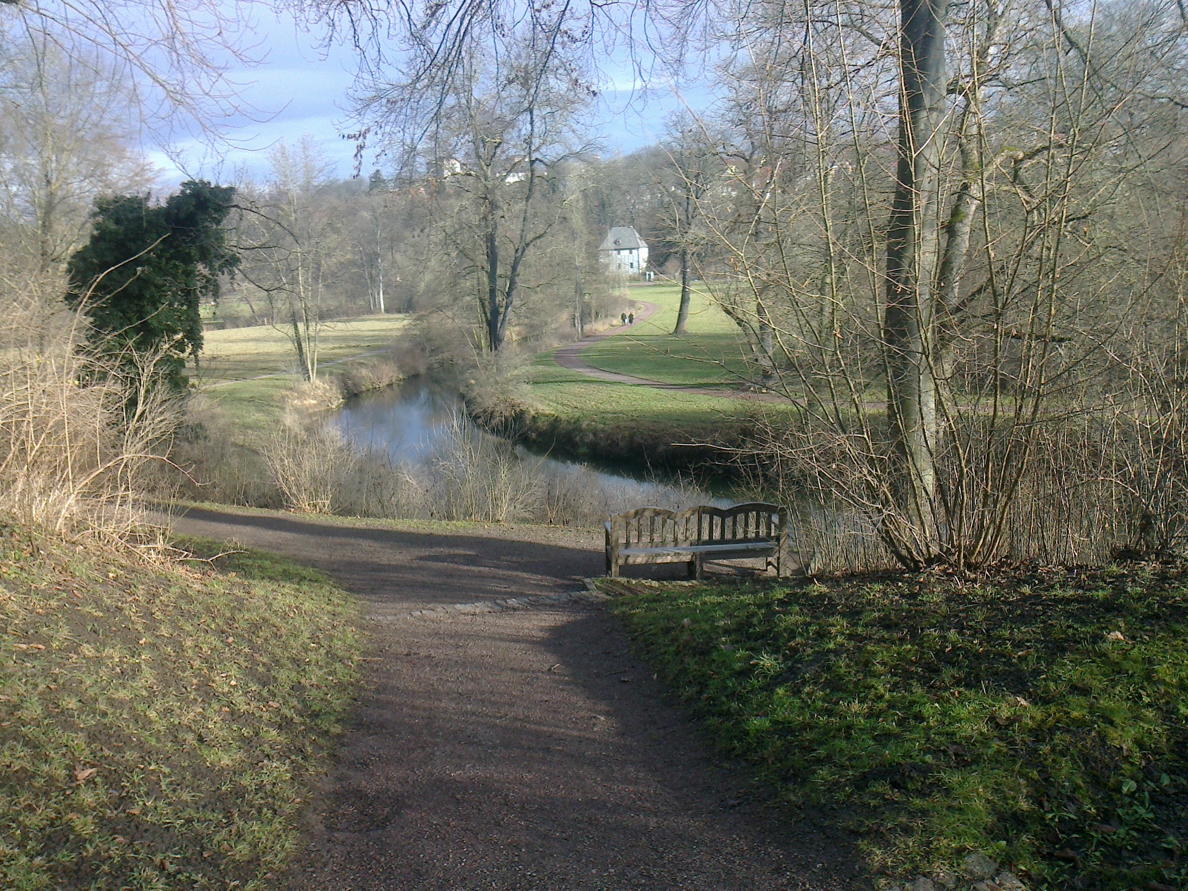
Gartenbau: Klassische Landschaftsgärten
Landschaftsgarten: Plan von Stowe. Maßgeblich durch den englischen Garten-Künstler Lancelot Brown (1716-1783) bestimmt. Abbildung gemeinfrei, etwa 1910 veröffentlicht,
abgerufen am 22.6.2021
https://de.wikipedia.org/wiki/Stowe_House#/media/Datei:Stowe_park_map_ugglan.jpg
Park an der Ilm in Weimar, zwischen 1778 und 1792 durch Goethe und Herzog Carl August geplant. Urheber: Mario Todte, Public Domain, abgerufen am 22.6.2021
https://commons.wikimedia.org/wiki/File:Schiller-Bank_im_Park_an_der_Ilm.jpeg

Slide 3
Literatur: Ein Sonett Goethes (entstanden um 1800)
Johann Wolfgang Goethe
Natur und Kunst
Natur und Kunst, sie scheinen sich zu fliehen, Und haben sich, eh' man es denkt, gefunden;
Der Widerwille ist auch mir verschwunden,
Und beide scheinen gleich mich anzuziehen.
Es gilt wohl nur ein redliches Bemühen!
Und wenn wir erst in abgemeßnen Stunden;
Mit Geist und Fleiß uns an die Kunst gebunden, Mag frei Natur im Herzen wieder glühen.
So ist's mit aller Bildung auch beschaffen:
Vergebens werden ungebundne Geister
Nach der Vollendung reiner Höhe streben.
Wer Großes will, muß sich zusammenraffen:
In der Beschränkung zeigt sich erst der Meister,
Und das Gesetz nur kann uns Freiheit geben.
Zitiert nach: https://www.projekt-gutenberg.org/goethe/sonette/sonett01.html

Slide 4
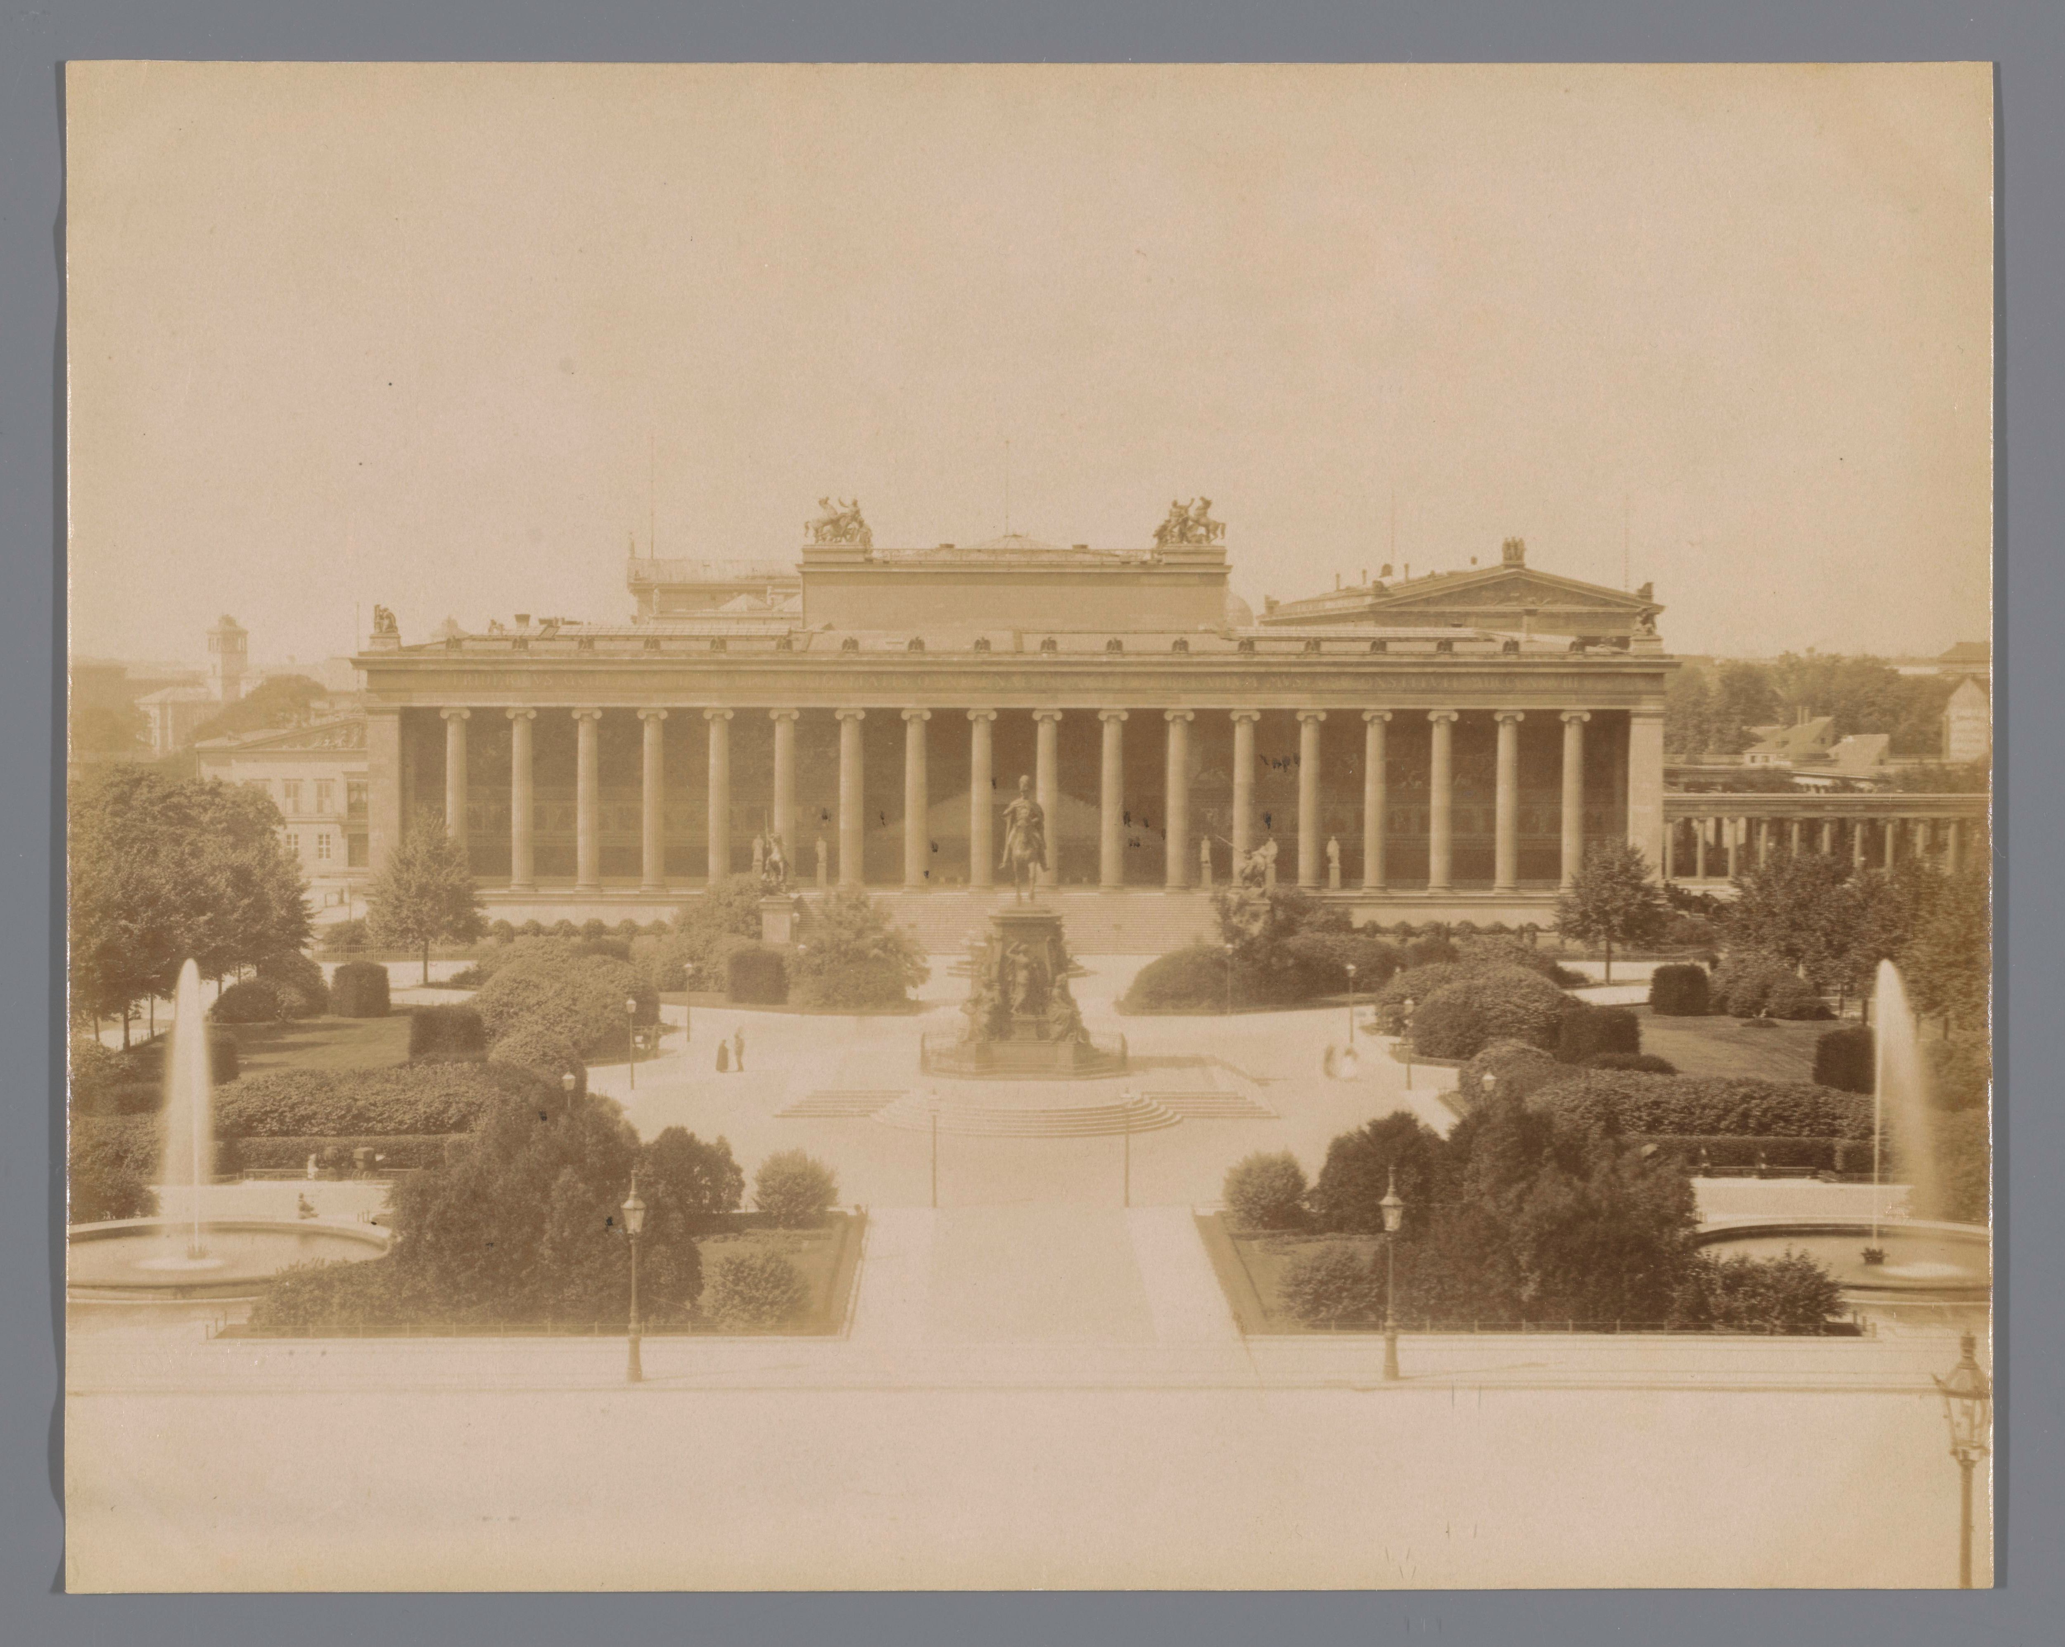
Architektur: Das alte Museum in Berlin Karl Friedrich Schinkel (1824-1830 erbaut)
Altes Museum in Berlin, Fotograf: F. Albert, 1890-1910, Reichsmuseum Amsterdam, Public Domain,
abgerufen am 22.6.2021
https://commons.wikimedia.org/wiki/File:Altes_museum_in_Berlijn,_RP-F-F18263.jpg

Slide 5
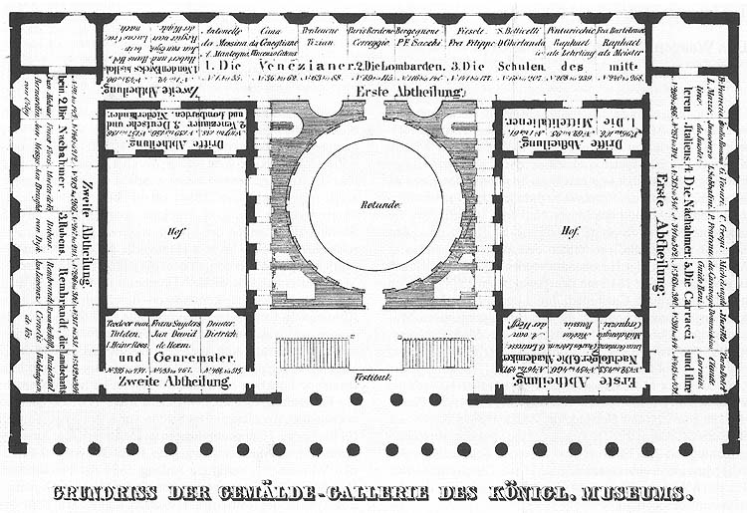
Innenarchitektur: Das alte Museum in Berlin Karl Friedrich Schinkel (1824-1830 erbaut)
Grundriss der Gemäldegalerie im Alten Museum Berlin,
Autor/Maler: Karl Friedrich Schinkel / Gustav Friedrich Waagen, 1830,
Public Domain, abgerufen am 22.6.2021
https://commons.wikimedia.org/wiki/File:Gg_altesmuseum1.jpg
Die Rotunde, dem römischen Pantheon nachempfunden
Maler: Carl Emanuel Conrad, nach 1830, Public Domain, abgerufen am 22.6.2021
https://commons.wikimedia.org/wiki/File:Carl_Emanuel_Conrad_Rotunde_des_Museums_am_Lustgarten.tif

Slide 6
Ergebnisse Aufgabe 2: Leitsätze der Klassik Edle Einfalt, stille Größe. / Edel sei der Mensch, hilfreich und gut.

Slide 7
Ergebnisse Aufgabe 3: Musik der Klassik Zur musikalischen Gestaltung des Sonatenthemas von Mozart

Slide 8
Quellenangaben deiner Recherche

